Slide 1
SERVICIOS EDUCATIVOS… a través de la óptica del plan de responsabilidad y control local (LCAP)
Presentado:
John Paramo, Ed.D., Superintendente Adjunto, Servicios Educativos
Peter Knapik, Ed.D., Director de Educación Primaria

Slide 2
Panorama gral. Servicios Educativos
Servicios Educativos
  Escuelas secundaria y preparatoria
  Escuela para Adultos
  Servicios Estudiantiles
  Planeación en Edo. de Emergencia y Seguridad
  Servicios de Salud

Slide 3

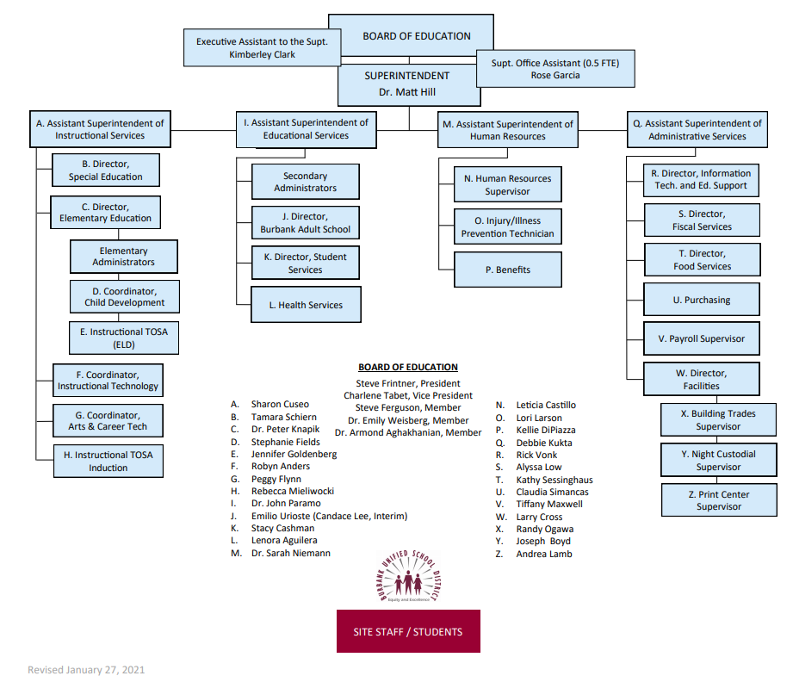
DIAGRAMA ORGANIZACIONAL

Slide 4
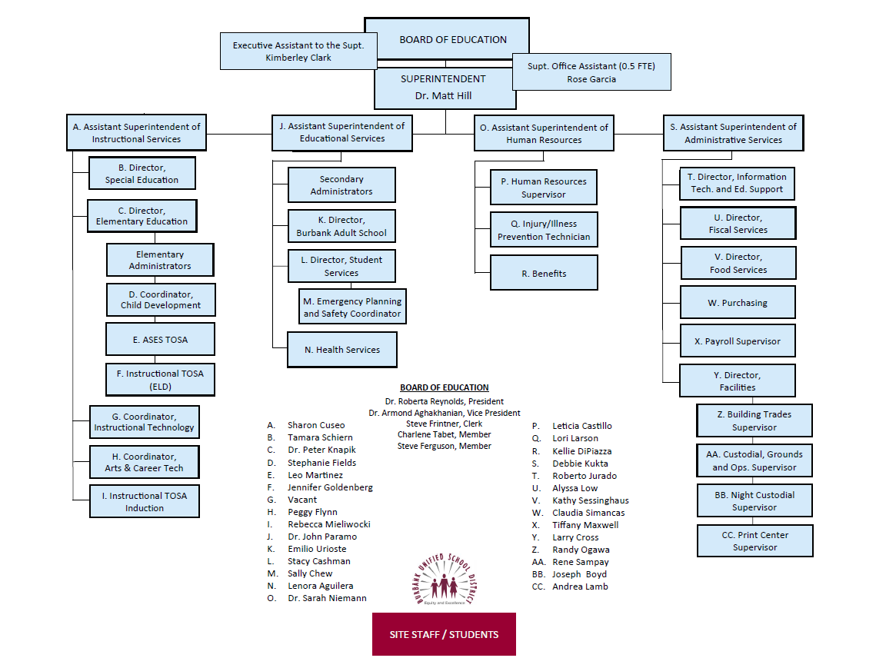
Servicios Educativos
DIAGRAMA OrganizaCIONAL

Slide 5
LCAP FONDOS Base Y SUPLEMENTARIO
Subsidio Base (Calculado en base la asistencia estudiantil promedio diaria (ADA) en grados TK-3; 4-6; 7-8; 9-12)
Subsidio Suplementario (Cuenta estudiantil no duplicada/se cuenta una vez)
  Alumnos del inglés
  Estudiantes en adopción temporal
  Estudiantes indigentes/sin hogar
  Estudiantes con desventajas socioeconómicas ( Programa Nacional de Alimentación Escolar)

Slide 6
dotación de personal Servicios Educativos
Superintendente Adjunto(1)
Asistente Administrativo(1)
Supervisor de proporciones en dotación de personal 1:1
Costo de sueldos y prestaciones/beneficios $297,735
Total LCAP Presupuesto Suplementario $3,067,334
Total LCAP Presupuesto Base $1,835,056

Slide 7
dotación de personal ESCUELA SECUNDARIA Y PREPARATORIA
6-8 Administradores (8) (3,393 estudiantes)
  $1,320,252
9-12 Administradores (10) (5,131 estudiantes)
  $1,748,169
Alternative Schools Administradores (2) (177 estudiantes)
  $472,610

Slide 8
escuelas secundaria y preparatoria FUNCIÓN DE auditoría Y RESPONSABILIDAD
Supervisión de Oficina del Distrito
  Presupuesto
  Dotación de personal
  Inscripción
  Apoyo General
  Intervención y Manejo de Crisis
  Enseñanza y Plan de Estudios
  Desarrollo Profesional
  Responsabilidad (Evaluaciones)
  Participación e intervención de Padres de Familia
  Instalaciones

Slide 9
Presupuesto Servicios Educativos
Partidas de acción | 2020-2021 Presupuesto suplementario | 2020-2021 Presupuesto base | 2021-2022 Propuesta Presupuesto Suplementario | 2021-2022 Propuesta Presupuesto Base
Consejeros/ Asesores Preparatoria(2) | $228,276 | $0 | $232,099 | $0
Consejeros/Asesores secundaria (3) | $328,953 | $0 | $333,900 | $0
Profesores Monterey (8) | $410,289 | $0 | $874,266 | $0
Monterey Director escolar adjunto(1) | $173,310 | $0 | $173,297 | $0

Slide 10
Presupuesto Servicios Educativos
Partidas de acción | 2020-2021 Presupuesto suplementario | 2020-2021 Presupuesto base | 2021-2022 Propuesta Presupuesto Suplementario | 2021-2022 Propuesta Presupuesto Base
Profesores de la Escuela comunitaria diurna/ Community Day School(4) | $226,276 | $0 | $449,328 | $0
Community Day School Asistentes de instrucción (4) | $146,658 | $0 | $145,459 | $0
Academia de Enseñanza Independiente Cursos en línea | $0 | $509,994 | $0 | $509,994
Secciones de intervención | $160,000 | $0 | $146,790 Fondos COVID | $0

Slide 11
Presupuesto Servicios Educativos
Partidas de acción | 2020-2021 Presupuesto suplementario | 2020-2021 Presupuesto base | 2021-2022 Presupuesto Suplementario | 2021-2022 Presupuesto Base
FSA Programa de Asesoría Terapéutica | $30,000 | $0 | $30,000 | $0
Asignación Avanzada para Estudiantes/ Cuota de Exámenes | $0 | $0 | $0 | $0
Curso de Verano p Crédito Inicial de Inglés | $52,000 | $0 | $52,000 | $0
Recuperación de Créditos en Línea | $191,407 | $0 | $220,478 | $0

Slide 12
MEDICIÓN DE SERVICIOS EDUCATIVOS
Partidas de acción | Punto de Partida 2018-2019/2019-2020 | Punto de Partida 2019-2020 | Resultados esperados 2021-2022
Secciones de Intervención | Índice calificación en D y F Índice de Otoño 9.83% Índice de primavera 13.45% | Índice de calificación en D y F Índice de Otoño 17% Índice de primavera 8% | Disminuir el % de calificaciones D y F en 2%
Recuperación de Créditos en Línea | Deficiencia de Créditos BHS 329 estudiantes JBHS 380 estudiantes | Deficiencia de Créditos BHS 415 estudiantes JBHS 455 estudiantes 532 recuperaron créditos en curso de verano. 82 estudiantes lo recuperaron a través de recuperación de créditos | Disminuir deficiencia de créditos de estudiantes en 5%
Consejeros/Asesores Preparatoria(2) | Índice de graduación 92.3% AZUL ELL, indigentes, SED, SPED; VERDE Todos los estudiantes hispanos; NARANJA Hispanos, Afro-African A-G índice de terminación JBHS 47.41% BHS 47% Distrito 48% Índices Calificaciones D y F índice de otoño 9.83% Índice de primavera 13.45% | Índice de graduación 91.6% A-G índice de terminación JBHS 57% BHS 55% Distrito 50% Índices Calificaciones D y F índice de otoño 17% Índice de primavera 8% | Mantener o incrementar índice de graduación del tablero de California Dashboard Incrementar los estudiantes que alcanzan los requerimientos del curso A-G en 3% Disminuir el % de calificaciones D y F en 2%

Slide 13
MEDICIÓN DE SERVICIOS EDUCATIVOS
Partidas de acción | Punto de Partida 2018-2019 | Punto de Partida 2019-2020 | Resultados esperados 2021-2022
Monterey Profesores (4) | Insuficiencia de Créditos todos los estudiantes Índice de Graduación 50% | Disminuir el número de estudiantes que tienen insuficiencia de créditos en 5% Índice de graduación NA | Disminuir el número de estudiantes que tienen insuficiencia de créditos en 5% Incrementar Índice de graduación en 25%
Monterey Director escolar adjunto (1) | Insuficiencia de Créditos todos los estudiantes Índice de Graduación 50% | Disminuir el número de estudiantes que tienen insuficiencia de créditos en 5% Índice de graduación NA | Disminuir el número de estudiantes que tienen insuficiencia de créditos en 5% Incrementar Índice de graduación en 25%
Consejeros de secundaria (3) | Índice calificación en D y F Índice de Otoño 9.83% Indice de Primavera 13.45% | Índice calificación en D y F Índice de Otoño 17% Indice de Primavera 8% | Disminuir % calificaciones de D y F en 2%

Slide 14
MEDICIÓN DE SERVICIOS EDUCATIVOS
Partidas de acción | Punto de Partida 2018-2019 | Punto de Partida 2019-2020 | Resultados esperados 2021-2022
Community Day School Profesores (2) | Insuficiencia de Créditos todos los estudiantes Índice de Graduación 92.3% | Disminuir el número de estudiantes que tienen insuficiencia de créditos en 5% Índice de Graduación NA | Disminuir el número de estudiantes que tienen insuficiencia de créditos en 5% Mantener o incrementar el Índice de graduación
Community Day School Asistentes de instrucción(4) | Insuficiencia de Créditos todos los estudiantes Índice de Graduación 92.3% | Disminuir el número de estudiantes que tienen insuficiencia de créditos en 5% Índice de Graduación NA | Disminuir el número de estudiantes que tienen insuficiencia de créditos en 5% Mantener o incrementar el Índice de graduación
Cuotas para estudiantes en Examenes de Asignación Avanzada | Índice de acreditación A-G 49.2% | Índice de acreditación A-G NA | Incrementar el número de estudiantes que acrediten requerimientos del curso A-G en 3%

Slide 15
MEDICIÓN DE SERVICIOS EDUCATIVOS
Partidas de acción | Punto de Partida 2018-2019 | Punto de Partida 2019-2020 | Resultados esperados 2021-2022
Curso de Verano Crédito Inicial de Inglés | Insuficiencia de Créditos BHS 382 estudiantes JBHS 407 estudiantes Índice de Graduación 92.3% | Insuficiencia de Créditos BHS 415 estudiantes JBHS 532 estudiantes Índice de Graduación 91.6% | Disminuir el número de estudiantes que tienen insuficiencia de créditos en 5% Incrementar el Índice de Graduación en 2%
Academia de Enseñanza Independiente Cursos en línea | Insuficiencia de Créditos NA Índice de Graduación NA | Disminuir el número de estudiantes que tienen insuficiencia de créditos en 5% Mantener o incrementar el Índice de Graduación | Disminuir el número de estudiantes que tienen insuficiencia de créditos en 5% Mantener o incrementar el Índice de Graduación
FSA Programa de Asesoría Terapéutica | Encuesta 63% de estudiantes “ mi escuela ofrece recursos de apoyo estudiantil sobre salud mental” | Incrementar porcentaje de estudiantes encuestados en 3% | Incrementar porcentaje de estudiantes encuestados en 3%

Slide 16
Escuela para Adultos de Burbank
Auditoría Oficina de Distrito
Dotación de personal
  Presupuesto
  Inscripción
  Apoyo
  Intervención y Manejo de Crisis
  Plan de Estudios e Instrucción
  Desarrollo Profesional
  Responsabilidad (Evaluaciones)

Slide 17
Presupuesto escuela para adultos
Educación para Adultos Administradores(1)
Profesores (7.08 más trabajos o encomiendas por hora)
Asistentes de Instrucción(7.8125)
Personal de Oficina (10.30)
Presupuesto Operativo $4,246,365

Slide 18
Servicios Estudiantiles
Director (1)
Especialista en Asistencia Escolar(2.5)
Coordinador de Plan de Emergencias y Seguridad(1)
Secretaria Administrativa(1)
Secretaria Senior(1)
Sueldos y Prestaciones/Beneficios $648,807

Slide 19
Servicios Estudiantiles FUNCIONES Y RESPONSABILIDAD
Inscripción y Permisos
Permisos
Confirmación de datos por parte de Padres de Familia
Notificación Anual para Padres de Familia
Límites de Asistencia Escolar
Intervenciones Positivas de Comportamiento y Apoyos (PBIS)
Programa de Educación de Indigencia/Sin hogar
Programa de Juventud en Edo. De Adopción Temporal
Disciplina
Tabaco, Vaping & Recursos de Uso de Estupefacientes (Drogas)

Slide 20
Apoyo ESTUDIANTIL
Partida de acción | 2020-2021 Presupuesto suplementario | 2020-2021 Presupuesto base | 2021-2022 Presupuesto suplementario | 2021-2022 Presupuesto base
Especialistas de Intervención En Riesgo Secundaria y Preparatoria(6) | $429,786 | $0 | $459,791 | $0
Especialistas de Intervención En Riesgo Primaria(11) | $758,232 | $0 | $805,513 | $0
PBIS (Sustitutos) | $5,000 | $0 | $65,000 | $0

Slide 21
MEDICIÓN Servicios Estudiantiles
Partida de acción | Punto de Partida 2018-2019 | Punto de Partida 2019-2020 | Resultado Esperado 2021-2022
Especialistas de Intervención En Riesgo Secundaria y Preparatoria(6) | 60% de estudiantes reportaron en encuesta de Ambiente escolar " mi escuela ofrece recursos de apoyo estudiantil sobre salud mental" Índice de Ausentismo Crónico 6.7% NARANJA ELLs, SWDs AMARILLO Afro Americano, Juventud en Adopción temporal , Hispano, Indigente Índice de Suspensión Crónico 2.7% AMARILLO ELLS, Hispano, Indigente SWDs | Incrementar el porcentaje de estudiantes que reporten( vía encuesta) " mi escuela ofrece recursos de apoyo estudiantil sobre salud mental" en 3% Ausentismo Crónico NA Índice de Suspensión NA | Incrementar el porcentaje de estudiantes que reporten( vía encuesta) " mi escuela ofrece recursos de apoyo estudiantil sobre salud mental" en 3% Mantener o disminuir índice de ausentismo en el tablero California Dashboard Mantener o disminuir índice de suspensión en el tablero California Dashboard

Slide 22
MEDICIÓN Servicios Estudiantiles
Partida de acción | Punto de partida 2018-2019 | Punto de partida 2019-2020 | Resultados esperados 2021-2022
Especialistas de Intervención En Riesgo Primaria(11) | Índice de Ausentismo Crónico 6.7% NARANJA ELLs, SWDs AMARILLO Afro Americano, Juventud en Adopción temporal , Hispano, Indigente Índice de Suspensión 2.7% AMARILLO ELLS, Hispano, Indigente, SWDs | Índice de Ausentismo Crónico NA Índice de Suspensión NA | Mantener o disminuir índice de ausentismo en el tablero California Dashboard Mantener o disminuir índice de suspensión en el tablero California Dashboard
PBIS (substitutos) | Índice de Ausentismo Crónico 6.7% NARANJA ELLs, SWDs AMARILLO Afro Americano, Juventud en Adopción temporal , Hispano, Indigente Índice de Suspensión 2.7% AMARILLO ELLS, Hispano, Indigente, SWDs | Índice de Ausentismo Crónico NA Índice de Suspensión NA | Mantener o disminuir índice de ausentismo en el tablero California Dashboard Mantener o disminuir índice de suspensión en el tablero California Dashboard

Slide 23
PLANEACIÓN EDO. DE EmergencIA Y SEGURIDAD
Comité de Seguridad
Planes Escolares Seguros
Procedimientos de Seguridad
Terremotos
Incendios
Confinamiento escolar
Intervención en Emergencias
Alianza con Cuerpo de Orden Público y Bomberos
Tránsito o Tráfico

Slide 24
PLANEACIÓN EDO. DE EmergencIA Y SEGURIDAD
Partida de acción | Punto de partida 2018-2019 | Punto de partida 2019-2020 | Resultado esperado 2021-2022
Planes de Seguridad Escolar | Revisión y Repaso de Seguridad Escolar completa | Revisión Anual de Planes de Seguridad de cada colegio | Revisión Anual de Planes de Seguridad de cada colegio
Seguridad en Procedimiento Terremoto Incendios Confinamiento Escolar | Procedimientos comunicados y delineados al personal admin. , padres de familia y estudiantes. | Comunicación continua y clara sobre procedimientos de seguridad | Comunicación continua y clara sobre procedimientos de seguridad
Comunicación con el Departamento de Policía y Departamento de Bomberos | Contactos con DP y DB como se requiera Satisfacción con intervención en emergencia Personal admin. Estudiantes Padres de familia | Aclaración de funciones y responsabilidades Satisfacción con la intervención en emergencias | Aclaración de funciones y responsabilidades Satisfacción con la intervención en emergencias

Slide 25
Presupuesto de Servicios de Salud
Enfermeras (9.8)
Asistentes de Salud(7.8)
Total de Costos de Sueldos y Beneficios: $1,319,484

Slide 26
SERVICIOS DE SALUD
Vacunación
Suministro de Medicamentos
Revisión Médica
Higiene Oral o Bucal
Regreso al colegio después de una lesión
Apoyo de Servicios en Salud para Condiciones Específicas (Diabetes, et al)
Alergias, Asma, et al
Piojos, Varicela y Otros
Gripa e Influenza
Facilidades Alimenticias
Calidad del Aire o Ambiente

Slide 27
Presupuesto de Servicios de Salud
Partida de acción | 2020-2021 Presupuesto suplementario | 2020-2021 Presupuesto base | 2021-2022 Presupuesto suplementario | 2021-2022 Presupuesto base
Enfermeras (3) | $0 | $249,024 | $0 | $226,964
Enfermeras del Fondo General (6.8) | $0 | $642,315 | $0 | $649,705
Asistentes de Salud (7.8) | $0 | $428,145 | $0 | $448,393

Slide 28
Medición Servicios de Salud
Partida de acción | Punto de partida 2018-2019 | Punto de partida 2019-2020 | Resultado esperado 2020-2021
Enfermeras (3) | Índice de ausentismo crónico 6.7% NARANJA ELLs, SWDs AMARILLO Afro-americano, Juventud en Adop. Temp. hispano, indigente Asistencias ADA 94.97% | Índice de ausentismo crónico NA Asistencias ADA 96.3% | Disminuir ausentismo crónico en 2% Incrementar el índice de asistencias en todo el Distrito en 1%
Asistentes de Salud (7.8) | Índice de ausentismo crónico 6.7% NARANJA ELLs, SWDs AMARILLO Afro-americano, Juventud en Adop. Temp. hispano, indigente Asistencias ADA 94.97% | Índice de ausentismo crónico NA Asistencias ADA 96.3% | Disminuir ausentismo crónico en 2% Incrementar el índice de asistencias en todo el Distrito en 1%

Slide 29
PREGUNTAS

Slide 30
Contact Information
John Paramo, Ed.D., Superintendente Adjunto, Servicios Educativos
818-729-4451
Peter Knapik, Director de Educación Primaria/Programas Estatales & Federales
818-729-4482

